Slide 1
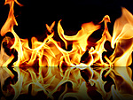
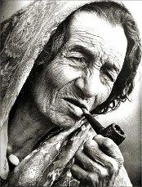
Максим Горький
Старуха Изергиль

Slide 2
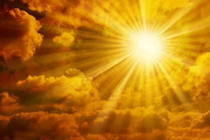
Урок литературного чтения в 9 классе по рассказу М. Горького «Старуха Изергиль»
Сегодня на уроке мы учимся обсуждать литературное произведение на русском языке. Мы постараемся сделать русский язык орудием мысли, средством познания. Но главное – мы узнаем, откуда взять силы жить и побеждать, если жить – кажется невозможным.

Slide 3

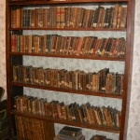
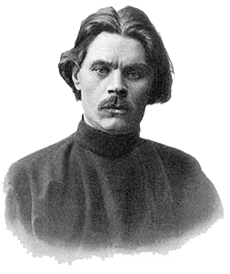
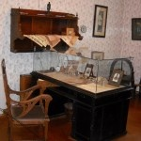
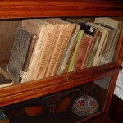
Книги показывали мне иную жизнь – жизнь больших чувств и желаний, которые приводили людей к подвигам.
Максим Горький

Slide 4

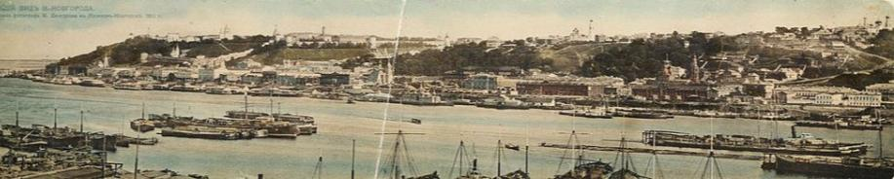
Жизнь Горького.
Что вы узнали о писателе?
Кто привил Алеше любовь к природе?
Чем он помогал семье?
В каком городе прошло детство писателя?

Slide 5
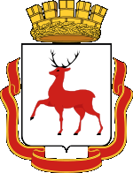
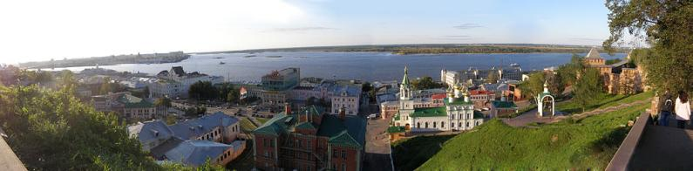
100 Новгородов.
Господин Великий Новгород.
Новгород-Северский на Десне.
Новгород-Волынский на Случи.
Нижний Новгород на Волге.
Новогрудок (Гродно).
Новгородка (Украина)

Slide 6
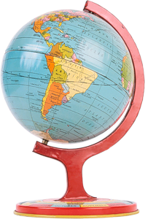
Новые города и земли на карте мира.
Карфаген – Карт-Хадаш (Африка)
Картахена (Испания)
Неаполь (Италия)
Нью-Йорк (США)
Наутака (Согд, 4 век до н.э.)
Янгиер
Янгикент

Slide 7
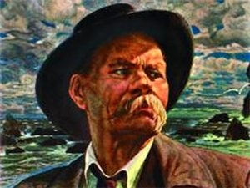
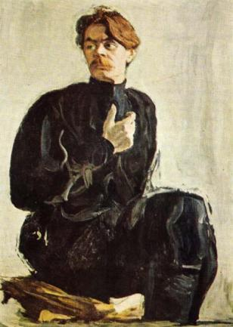
Как Алексей Пешков стал писателем Максимом Горьким? Что помогло ему?
- Где побывал Максим Горький?
Какие книги написал?
Где напечатана его первая книга?
Был ли он в Узбекистане?

Slide 8
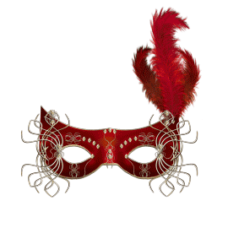
Псевдонимы
Писатели.
Антон Чехов. Алексей Пешков. Садриддин Саидмурадзода. Александр Пушкин. Семюэл Ленхгорн Клеменс. Николай Гоголь. Муса Ташмухамедов.
(Марк Твен. Айни. НКШП. Максим Горький. Айбек. Брат моего брата. ОООО).

Slide 9

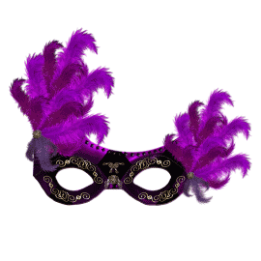
Псевдонимы
Поэты.
Анна Горенко. Поль Элюар. Александр Гликберг. Янис Плиекшас. Лариса Косач-Квитко.
(Леся Украинка. Саша Черный. Анна Ахматова. Ян Райнис. Эжен Грендель.)

Slide 10

Псевдонимы
Художники.
Куприянов, Крылов и Николай Соколов. Александро Филиппепи. Джорджо де Кастельфранко. Доменико Теотокопули. Шарль Эдуард Жаннере.
( Эль Греко. Джорджоне. Сандро Боттичелли. Кукрыниксы. Ле Корбюзье)

Slide 11

Псевдонимы
Знаменитости.
Эдсон Арантис ду Насименту. Марина Владимировна Полякова. Филипп Ауреал Теофраст Бомбаст фон Гогенгейм. Софья Шиколоне.
(Парацельс. Пеле. Софи Лорен. Марина Влади.)

Slide 12
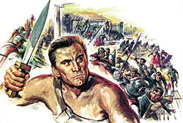
Викторина «Любимые книги».
70 героев сбежали из тюрьмы на вершину горы Везувий. Скоро горстка беглецов превратилась в огромную армию, угрожающую Риму.

Slide 13
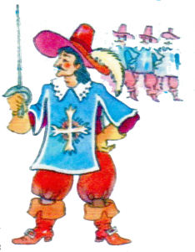
- Главный герой – сын бедного дворянина из Гаскони. В реальной жизни он полковник и почетный смотритель птичьего двора короля, то есть курятника. Но в книге у него замечательный девиз: «Один за всех и все за одного!»

Slide 14
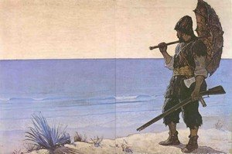
- Он прожил на необитаемом острове 28 лет, своими руками построил дом, лодку, вырастил хлеб. Он доказал, что человек в любых условиях может выстоять и победить, потому что он – Человек.

Slide 15
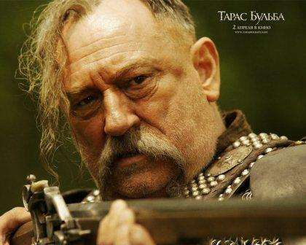
Да разве ж есть на свете такие силы, чтоб победили русскую силу!

Slide 16
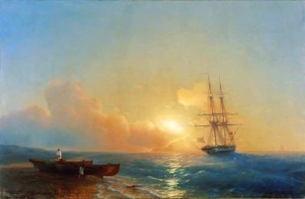
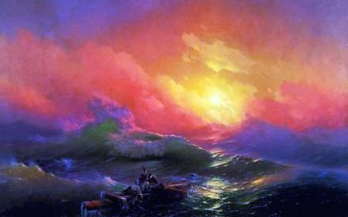
- Почему рассказ начинается с описания моря?
Похоже ли оно на картины Айвазовского?

Slide 17
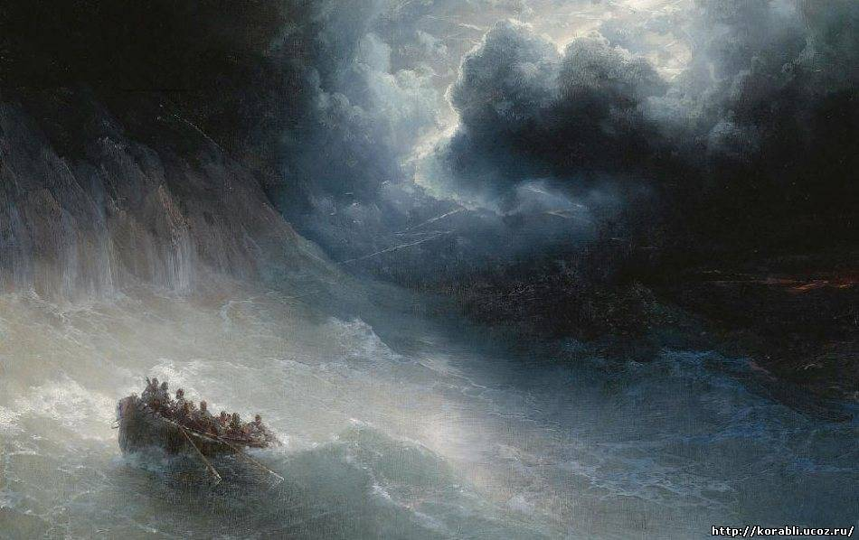
С моря поднималась туча - черная, тяжелая, суровых очертаний, похожая на горный хребет. Она ползла в степь. С ее вершины срывались клочья облаков, неслись вперед ее и гасили звезды одну за другой. Море шумело. От облаков падали на землю густые стаи теней и ползли по ней, ползли, исчезали, являлись снова.

Slide 18
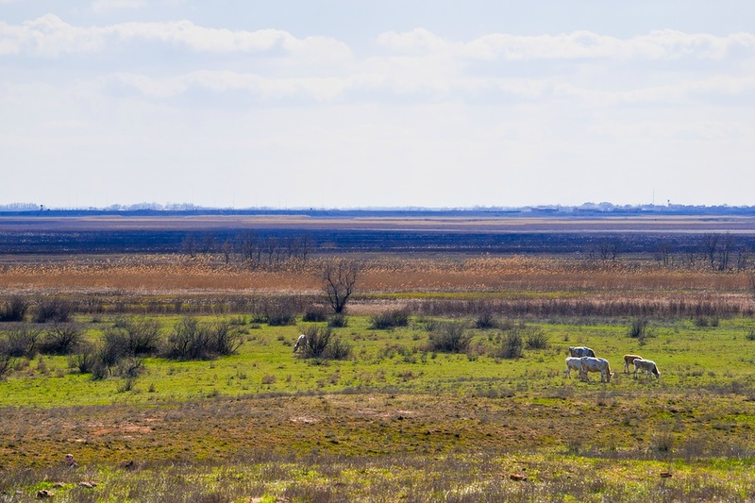
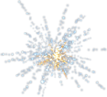


…в степной дали … вспыхивали маленькие голубые огоньки. То там, то тут они на миг являлись и гасли, точно несколько людей, рассыпавшихся по степи далеко друг от друга, искали в ней что-то, зажигая спички, которые ветер тотчас же гасил. Это были очень странные голубые языки огня, намекавшие на что-то сказочное.

Slide 19
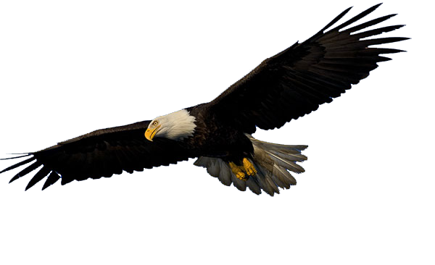
Напомните, за что наказан Ларра?
Нравятся ли вам его соплеменники?
Что привлекает в мудреце?

Slide 20
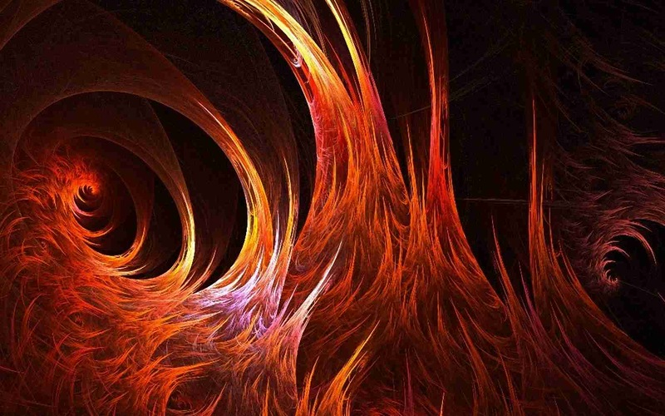
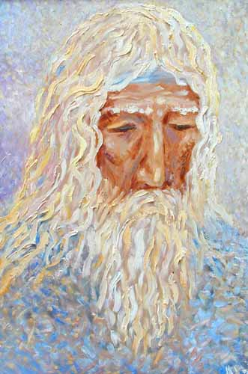
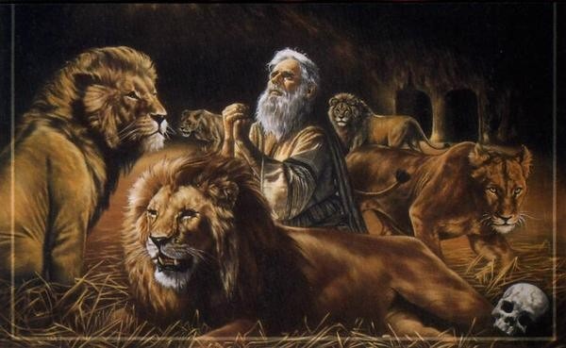
Пророк Даниил.

Slide 21
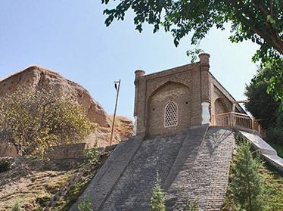
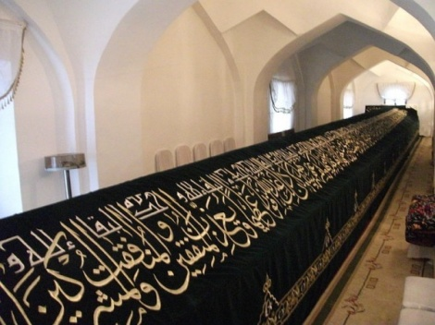
Мавзолей Ходжа Данияра в Самарканде.

Slide 22
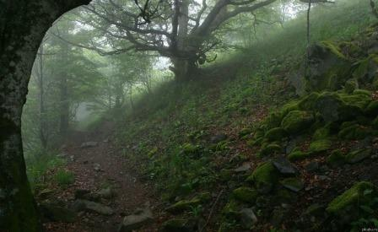
- Какие дороги были перед людьми в легенде о Данко?
Какая дорога труднее – вперед или назад?

Slide 23

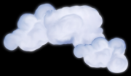

Боги грозы и молнии.
- Зевс. Юпитер. Перун. Мардук. Тейшеба. Тор (Доннар). Кетцалькоатль.
Русь. Месопотамия. Урарту. Рим. Греция. Майя. Германия.

Slide 24

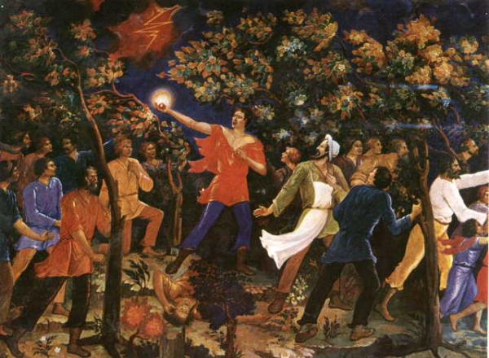
Почему Данко повел людей?
Как он сам это объяснил?
С кем он сравнил людей?
Какие черты характера Данко вы можете назвать?

Slide 25
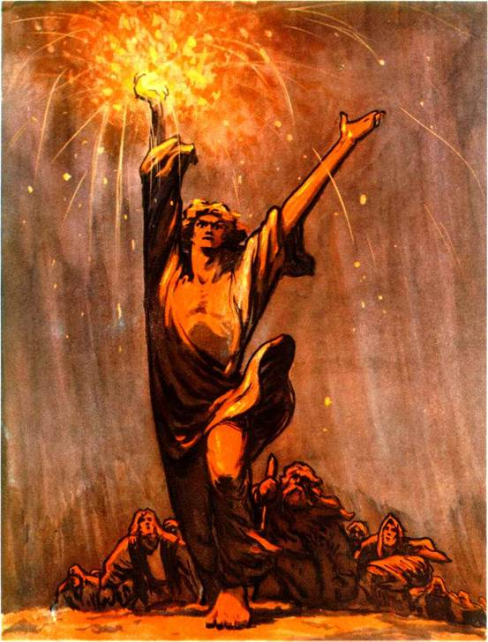
Словарная работа
мужественный - mard,mardona
смелый, храбрый - jasur, botir, yasoratli, dovyurak
решительный - dadil

Slide 26

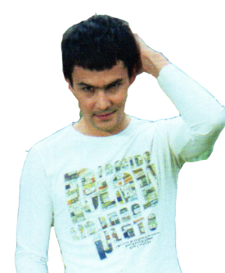
Задумайтесь!
Достаточно ли одного мужества и силы для движения вперед?
Что важнее всего? Что дает силы на подвиг?
Человек может всё, если перед ним высокая цель. Какая цель сейчас перед вами?

Slide 27
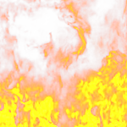
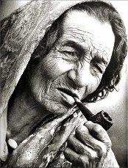
… когда человек любит подвиги, он всегда умеет их сделать и найдет, где это можно. В жизни, знаешь ли ты, всегда есть место подвигам. И те, которые не находят их для себя, - те просто лентяи или трусы, или не понимают жизни…

Slide 28
Ответьте на вопросы по тексту
Где жили эти люди?
Откуда явились чужие племена?
Куда они прогнали людей?
Куда вели дороги?
Куда хотели идти люди?
Где они находились?

Slide 29
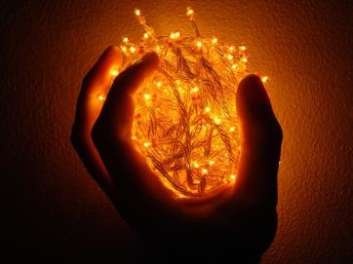
Чего не заметили люди?
Чего испугался осторожный человек. Заметили ли люди осторожного человека?
Что случилось бы с Данко, если бы он не упал?
Что бы вы сделали с искрами от горящего сердца Данко?

Slide 30
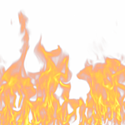
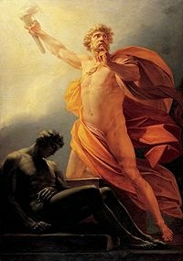
Итог урока
Какие еще легенды об огне вы знаете?
Кто такой Прометей?

Slide 31


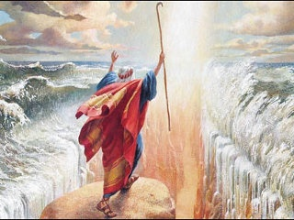
Пророк Моисей вывел своё племя из египетского плена.
Похож ли Данко на него?

Slide 32
Чем понравилась вам эта легенда?
Горят ли еще искорки в ваших глазах?
Что сделаете вы для людей сегодня?

